Slide 1
Дистанционная олимпиада по музыке 8-9 классы 2 тур 2018-2019 уч. год "Полет шмеля"
Выполнила: Ахмедова Лика Руслановна

Slide 2
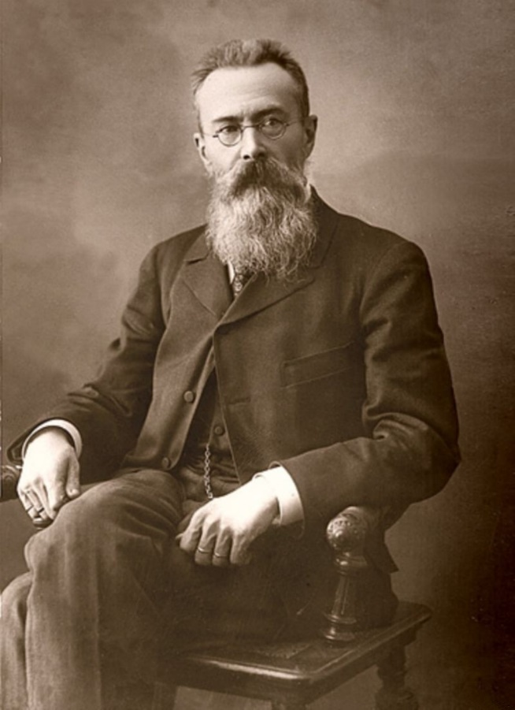
Краткий обзор оперного творчества композитора?
Николай Андреевич Римский-Корсаков родился в Нижегородской губернии в семье потомственных морских офицеров. В раннем возрасте началось его домашнее обучение в том числе игра на фортепиано, но его музыка интересовало мало, кроме народных песен и церковной музыки, ему больше нравились книги . Как бы сложилась судьба будущего композитора если бы его отец не отдал, мечтавшего о путешествиях юного Римского-Корсакова в Морской кадетский корпус. Где он знакомится с операми Россини Фон Вебера, Джакомо , Мейербера, и Михаила Ивановича Глинки он увлекается музыкой. За свою жизнь Н.А. Римский-Корсаков написал много опер, симфонических произведений, вокальных сочинений. Оперы «Псковитянка», «Майская ночь», «Снегурочка», «Млада», «Ночь перед рождеством», «Садко»-за которое его назовут сказочником, «Моцарт и Сальери», «Царская невеста», «Сказка о царе Салтане», «Сервилия», «Кощей бессмертный», «Пан воевода», «Сказание о невидимом граде Китеже и деве Февронии », «Золотой петушок».

Slide 3
История создания прослушанного произведения?
Мысль о написании оперы на сюжет сказки А.С. Пушкина «Сказка о царе Салтане» пришла к нему после окончания «Царской невесты» и планировал он создать оперу к сто-летию со дня рождения Александра Сергеевича Пушкина (в 1899 году). Премьера «сказки о царе Салтане» состоялась 2 ноября 1900 года на сцене Московской частной оперы.
«Полет шмеля» - оркестровая интерпретация, написанная Н.А. Римским-Корсаковым для оперы «Сказка о царе Салтане».

Slide 4
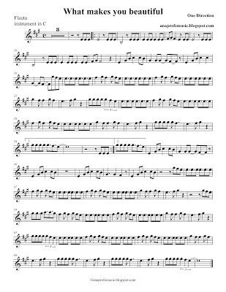
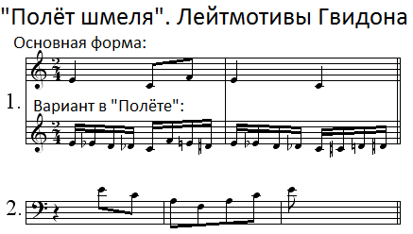
Сделайте сравнение трех композиций. Какая из композиций понравилась больше всего и почему?
«Полет шмеля» известен благодаря своему невероятно быстрому темпу исполнения и обилию кратких и сверхскоростных нот. Таким образом основной трудностью для музыканта является не высота или диапазон звука, а чисто физические возможности музыканта, частота с какой он может передавать, воспроизводить ноты. Поэтому оркестровая версия куда приятнее для слуха, нежели фортепиано или хор турецкого. Ведь частота колебаний струны скрипки или амплитуда движения смычка дают большего эффекта полета, мы чувствуем каждый взмах крыла шмеля, трудности которые ему приходится преодолевать, как он зависает в воздухе, как садится на корабль.

Slide 5
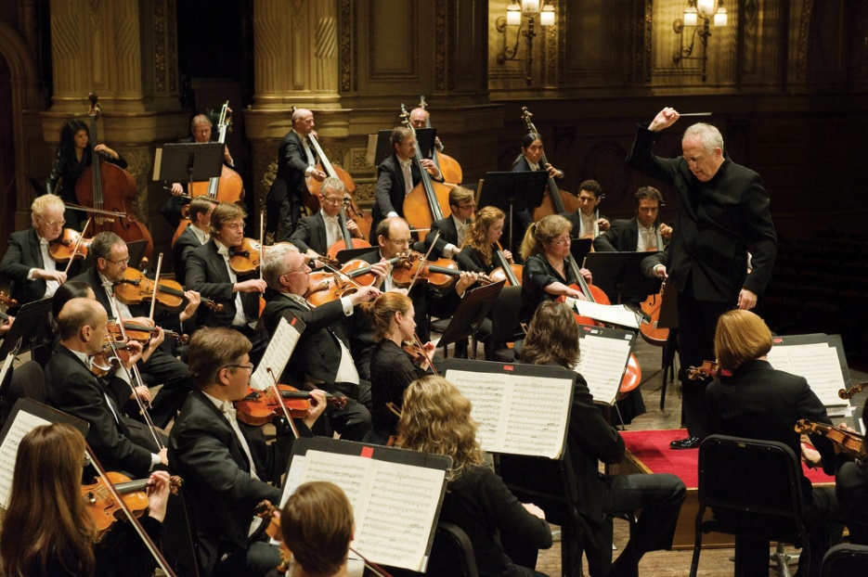
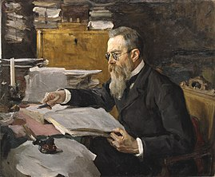
Ваше отношение к прослушанной музыке?
«Полет шмеля» чаще всего используют как миниатюру, что бы отразить динамику и темп современной жизни. И поэтому произведение мне так нравится.

